Slide 1
Реализация 248-ФЗ
по 80% видов регионального и муниципального контроля положениями исключены плановые КНМ
Реализация ПП РФ 336* от 10.03.2022
Отменено:
региональными КНО – 56 КНМ, федеральными – 678 КНМ
Проведено (март- май 2022 г):
региональные КНО- 850 мероприятий
(профилактических – 72%)
федеральные КНО – 5 517 мероприятий
(профилактических – 77%)
*Постановление Правительства РФ от 10 марта 2022 г. №336 «Об особенностях организации и осуществления государственного контроля (надзора), муниципального контроля»
КНО-ЛИДЕРЫ ПО ПРОФИЛАКТИКЕ:
1.Росздравнадзор (100%)
2.Ространснадзор (100%)
3.РСТ (98%)
4.Россельхознадзор (93%)
5.Ростехнадзор (85%)

Slide 2

Автоматизациия контроля и повышение информированности контролируемых лиц
Все 10 региональных КНО подключены к ГИС ТОР КНД, обеспечена 100% готовность работы в подсистеме досудебного обжалования
Минэконом РФ мониторит жалобы и обращения поступающие через подсистему досудебного обжалования ЕПГУ и спец.почту PROVERKI.NET@ECONOMY.GOV.RU
https://knd.gosuslugi.ru/
26 жалоб/обращений по 17 субъектам РФ
Забайкальский край «0» жалоб/обращений

Slide 3



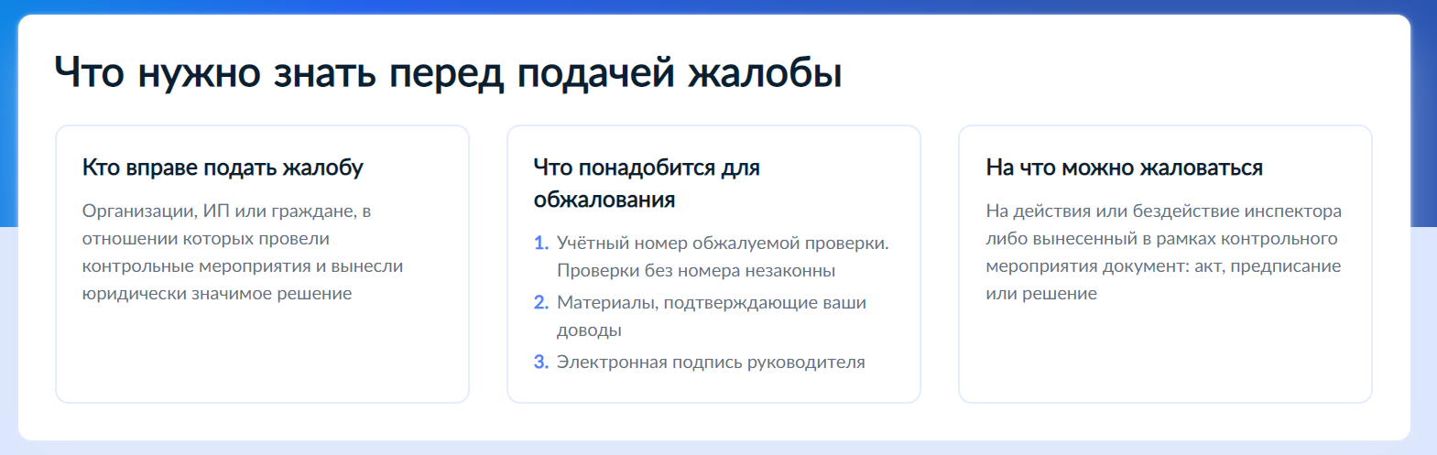
Сервисы на епгу (госуслуги) https://knd.gosuslugi.ru/

Slide 4
Иные регуляторные меры поддержки ( ПП РФ 353*)
упрощение разрешительных процедур в отдельных сферах деятельности
отмена уплаты в 2022 году государственной пошлины в рамках предоставления государственных услуг по лицензированию отдельных видов деятельности в соответствии с 99-ФЗ «О лицензировании отдельных видов деятельности»
возврат госпошлин, уплаченных за продление лицензий на продажу алкоголя (если такие лицензии подлежат автоматическому продлению в соответствии с ПП РФ № 353)
возможность ФОИВ, РОИВ принимать решения, направленные на введение послаблений для бизнеса в сфере разрешительной деятельности
продлены документы об оценке соответствия на серийное производство, срок действия которых истекал 1 сентября 2022 г. (по РФ продлено более 25 тыс. сертификатов и более 330 тыс. деклараций о соответствии)
упрощена процедура ввоза товаров и исключена необходимость предоставления документов об оценке соответствия (если ввозимая продукция является комплектующими, запасными частями или сырьем к той продукции, которая уже была выпущена)
временно заменена сертификация на самостоятельное декларирование безопасности продукции (за 2 мес. производители и поставщики оформили более 1500 таких деклараций)
ОРГАНАМ КОНТРОЛЯ ОБЕСПЕЧИТЬ ПРИОРИТЕТ ПРОФИЛАКТИКИ И ИНФОРМИРОВАНИЕ ЛИЦ О ПРИНЯТЫХ МЕРАХ ПОДДЕРЖКИ В РАЗРЕШИТЕЛЬНОЙ И КОНТРОЛЬНОЙ СФЕРАХ
*-постановление Правительства Российской Федерации от 12 марта 2022 г. № 353 «Об особенностях разрешительной деятельности в Российской Федерации в 2022 году»

Slide 5
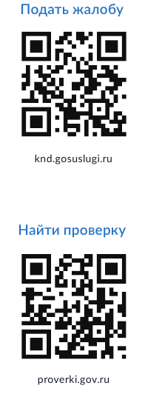
министерство экономического развития забайкальского края –координатор реформы кнд
Иванова юлия юрьевна, заместитель министра (3022) 40-17-75
Игнатьева ольга владимировна,Нач.отдела сгу (3022) 40-17 -61
drond05@economy.e-zab.ru
orv@economy.e-zab.ru
СПАСИБО ЗА ВНИМАНИЕ!

